Slide 1

SEMINAR MÔN ĐIỆN TOÁN ĐÁM MÂY
CHỦ ĐỀ
INFRASTRUCTURE-AS-CODE
TERRAFORM
GVHD : Ths. Hà Lê Hoài Trung
LỚP : IS402.N11.HTCL
01

Slide 2
THÀNH VIÊN
Nguyễn Cao Khoa
Hồ Trọng Khang
Trần Nhật Tân
Huỳnh Quốc Khánh
02

Slide 3
NỘI DUNG
01
GIỚI THIỆU INFRASTRUCTURE AS CODE
02
GIỚI THIỆU TERRAFORM
03
DEMO
03

Slide 4
GIỚI THIỆU INFRASTRUCTURE AS CODE
01
04

Slide 5
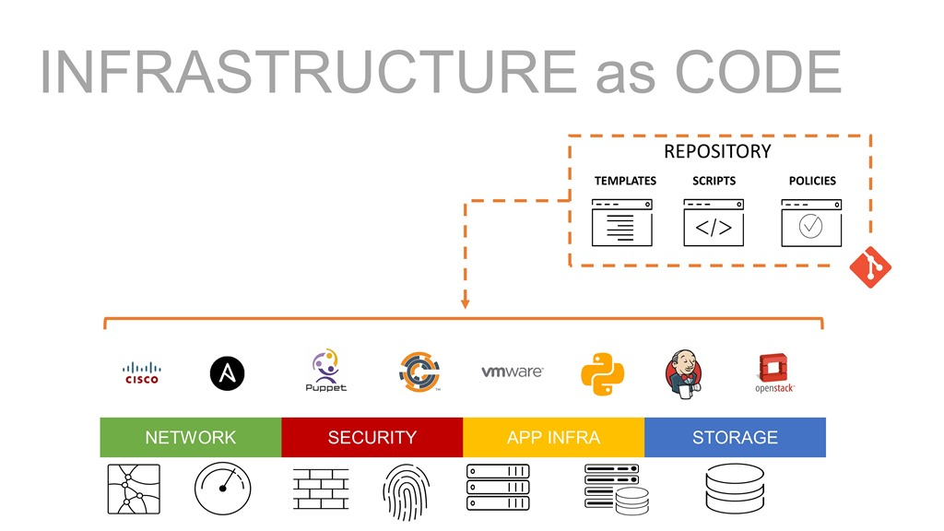
01. GIỚI THIỆU INFRASTRUCTURE AS CODE
INFRASTRUCTURE-AS-CODE LÀ GÌ ?
Infrastructure as Code có thể hiểu là bạn có thể thiết lập/quản lý những stack trước kia của hệ thống thông qua việc định nghĩa chúng trong 1 file script chẳng hạn thay vì tốn thời gian và công sức setup manual từng thứ (eg: ssh rồi cài cắm package, services hay lib,..)
05

Slide 6




Cải thiện tốc độ
Cải thiện độ tin cậy
Ngăn trôi cấu hình
Hỗ trợ thử nghiệm, kiểm tra và tối ưu hóa
01. GIỚI THIỆU INFRASTRUCTURE AS CODE
LỢI ÍCH CỦA INFRASTRUCTURE-AS-CODE
06
Notes:
Cải thiện tốc độ: Tự động hóa nhanh hơn điều hướng thủ công một giao diện khi bạn cần triển khai và / hoặc kết nối tài nguyên.
Cải thiện độ tin cậy: Nếu cơ sở hạ tầng của bạn lớn, bạn sẽ dễ dàng định cấu hình sai tài nguyên hoặc dịch vụ cung cấp theo thứ tự sai. Với IaC, tài nguyên luôn được cung cấp và cấu hình chính xác như đã khai báo.
Ngăn trôi cấu hình: Lỗi cấu hình xảy ra khi cấu hình đã cung cấp cho môi trường của bạn không còn khớp với môi trường thực tế.
Hỗ trợ thử nghiệm, kiểm tra và tối ưu hóa: Bởi vì Cơ sở hạ tầng dưới dạng mã làm cho việc cung cấp cơ sở hạ tầng mới nhanh hơn và dễ dàng hơn rất nhiều, bạn có thể thực hiện và kiểm tra các thay đổi thử nghiệm mà không cần đầu tư nhiều thời gian và tài nguyên;
Các tool sử dụng mô hình IaC
Chef
Puppet
Ansible
SaltStack
CloudFormation
Terraform
Tất cả những tools trên đều có thể giúp bạn quản lý infrastructure (servers, vpc, storage ...). Chúng hầu hết cũng là open source, được hỗ trợ bởi đông đảo contributors và có thể dùng với nhiều cloud provider khác nhau như Google Cloud, AWS, Azure, ... (CloudFormation thì không open source và chỉ hỗ trợ AWS). Vậy thì tại sao lại chọn Terraform ?

Slide 7
GIỚI THIỆU TERRAFORM
02
07
Notes:
Terraform là gì, hoạt động như thế nào, dung để làm gì, lợi ích, đặc điểm, so sánh với tool dung IaC khác

Slide 8




02. GIỚI THIỆU TERRAFORM
TERRAFORM LÀ GÌ ?
Là một công cụ phát triển, thay đổi và xây dựng hệ thống an toàn và hiệu quả.
Là công cụ cơ sở hạ tầng bất biến đa đám mây được HashiCorp đầu tiên giới thiệu thế giới vào tháng 7 năm 2014 và được viết bằng Go.
Bên cạnh đó Terraform có thể quản lý và hỗ trợ hầu hết các “service provider” đình đám hiện nay như: AWS, Google Cloud, Azure,…
08

Slide 9

02. GIỚI THIỆU TERRAFORM
TERRAFORM HOẠT ĐỘNG NHƯ THẾ NÀO?
Quy trình làm việc Terraform cốt lõi bao gồm ba giai đoạn:
Bạn xác định các tài nguyên, có thể nằm trên nhiều nhà cung cấp và dịch vụ đám mây.
Ví dụ: bạn có thể tạo cấu hình để triển khai ứng dụng trên máy ảo trong mạng Đám mây riêng ảo (VPC) với các security groups và load balancer.
Write
Plan
Apply
Write
09

Slide 10

02. GIỚI THIỆU TERRAFORM
TERRAFORM HOẠT ĐỘNG NHƯ THẾ NÀO?
Quy trình làm việc Terraform cốt lõi bao gồm ba giai đoạn:
Write
Plan
Apply
Terraform tạo một kế hoạch thực thi mô tả cơ sở hạ tầng mà nó sẽ create, update hoặc destroy dựa trên cơ sở hạ tầng hiện có và cấu hình của bạn.
10

Slide 11

02. GIỚI THIỆU TERRAFORM
TERRAFORM HOẠT ĐỘNG NHƯ THẾ NÀO?
Quy trình làm việc Terraform cốt lõi bao gồm ba giai đoạn:
Khi được phê duyệt, Terraform thực hiện các hoạt động được đề xuất theo đúng thứ tự, tôn trọng mọi phụ thuộc tài nguyên.
Ví dụ: nếu bạn cập nhật các thuộc tính của VPC và thay đổi số lượng máy ảo trong VPC đó, Terraform sẽ tạo lại VPC trước khi mở rộng quy mô các máy ảo.
Write
Plan
Apply
11

Slide 12



02. GIỚI THIỆU TERRAFORM
TERRAFORM HOẠT ĐỘNG NHƯ THẾ NÀO?
TERRAFORM PROJECT
Xác định cơ sở hạ tầng trong file cấu hình.
Terraform Configuration
Terraform
State File
Terraform Plan
Xem xét các thay đổi mà Terraform sẽ thực hiện đối với cơ sở hạ tầng.
Cung cấp cơ sở hạ tầng và cập nhật state file.
1000+
PROVIDERS
12

Slide 13

02. GIỚI THIỆU TERRAFORM
TERRAFORM DÙNG ĐỂ LÀM GÌ?
Quản lý tài nguyên bên ngoài
Triển khai đám mây
Các ứng dụng nhiều tầng
Các cụm tự phục vụ
Mạng do phần mềm định nghĩa (SDN)
Trình lập lịch tài nguyên
Môi trường dùng một lần
Quản lý tài nguyên bên ngoài
Terraform hỗ trợ cơ sở hạ tầng đám mây public và private, cũng như các thiết bị mạng và phần mềm triển khai dịch vụ (SaaS).
13

Slide 14

02. GIỚI THIỆU TERRAFORM
TERRAFORM DÙNG ĐỂ LÀM GÌ?
Quản lý tài nguyên bên ngoài
Triển khai đám mây
Các ứng dụng nhiều tầng
Các cụm tự phục vụ
Mạng do phần mềm định nghĩa (SDN)
Trình lập lịch tài nguyên
Môi trường dùng một lần
Khả năng gốc của công cụ phần mềm để hỗ trợ nhiều dịch vụ đám mây giúp tăng khả năng chịu lỗi.
14

Slide 15

02. GIỚI THIỆU TERRAFORM
TERRAFORM DÙNG ĐỂ LÀM GÌ?
Quản lý tài nguyên bên ngoài
Triển khai đám mây
Các ứng dụng nhiều tầng
Các cụm tự phục vụ
Mạng do phần mềm định nghĩa (SDN)
Trình lập lịch tài nguyên
Môi trường dùng một lần
Terraform cho phép mỗi bộ sưu tập tài nguyên dễ dàng được mở rộng hoặc thu nhỏ khi cần thiết.
15

Slide 16

02. GIỚI THIỆU TERRAFORM
TERRAFORM DÙNG ĐỂ LÀM GÌ?
Quản lý tài nguyên bên ngoài
Triển khai đám mây
Các ứng dụng nhiều tầng
Các cụm tự phục vụ
Mạng do phần mềm định nghĩa (SDN)
Trình lập lịch tài nguyên
Môi trường dùng một lần
Hệ thống đăng ký giúp người dùng dễ dàng tìm thấy các cấu hình đóng gói sẵn có thể được sử dụng nguyên gốc hoặc được sửa đổi để đáp ứng một nhu cầu cụ thể.
16

Slide 17

02. GIỚI THIỆU TERRAFORM
TERRAFORM DÙNG ĐỂ LÀM GÌ?
Quản lý tài nguyên bên ngoài
Triển khai đám mây
Các ứng dụng nhiều tầng
Các cụm tự phục vụ
Mạng do phần mềm định nghĩa (SDN)
Trình lập lịch tài nguyên
Môi trường dùng một lần
Khả năng đọc của Terraform giúp các kỹ sư mạng dễ dàng mã hóa cấu hình cho SDN.
17

Slide 18

02. GIỚI THIỆU TERRAFORM
TERRAFORM DÙNG ĐỂ LÀM GÌ?
Quản lý tài nguyên bên ngoài
Triển khai đám mây
Các ứng dụng nhiều tầng
Các cụm tự phục vụ
Mạng do phần mềm định nghĩa (SDN)
Trình lập lịch tài nguyên
Môi trường dùng một lần
Mô-đun Terraform có thể dừng và khởi động tài nguyên trên AWS và cho phép Kubernetes lập lịch cho các vùng chứa Docker.
18

Slide 19

02. GIỚI THIỆU TERRAFORM
TERRAFORM DÙNG ĐỂ LÀM GÌ?
Quản lý tài nguyên bên ngoài
Triển khai đám mây
Các ứng dụng nhiều tầng
Các cụm tự phục vụ
Mạng do phần mềm định nghĩa (SDN)
Trình lập lịch tài nguyên
Môi trường dùng một lần
Các mô-đun có thể được sử dụng để tạo môi trường thử nghiệm đặc biệt, nhanh chóng cho mã trước khi nó được đưa vào sản xuất.
19

Slide 20

02. GIỚI THIỆU TERRAFORM
ĐẶC ĐIỂM CỦA TERRAFORM
Terraform bao gồm:
Một console cho phép người dùng quan sát các chức năng như số, chuỗi, ngày và giờ, bộ sưu tập cũng như các hàm mã hóa.
Một ngôn ngữ cấu hình hỗ trợ nội suy và cho phép quản trị viên truyền các hàm dưới dạng một chuỗi để thực hiện một loạt các hoạt động.
Khả năng dịch mã HCL sang định dạng JSON.
Một tính năng được gọi là Module Count chỉ định số lượng mô-đun đã được áp dụng cho cơ sở hạ tầng.
20

Slide 21
02. GIỚI THIỆU TERRAFORM
SO SÁNH TERRAFORM vs CLOUDFORMATION
TERRAFORM | CLOUDFORMATION
Bao gồm hầu hết các tài nguyên và thành phần AWS và tương đối nhanh hơn trong việc hỗ trợ các tính năng AWS mới. | Bao gồm các thành phần chính của AWS nhưng chậm hơn trong việc hỗ trợ các chức năng AWS mới.
Dự án mã nguồn mở. | Cung cấp miễn phí trên AWS.
Hashicorp hỗ trợ 24/7. | Hỗ trợ bởi AWS.
Lưu trữ state trên đĩa và cho phép sử dụng từ xa. | Lưu trữ và quản lý state trong các stack.
Cung cấp hoàn toàn hỗ trợ gốc cho các mô-đun. | Không hỗ trợ sử dụng mô-đun nhưng có tính năng mô-đun hóa các templates.
Sử dụng lệnh ‘plan’ để xác định những thay đổi cần thiết. | Sử dụng ‘change sets’ để xác định yêu cầu hoặc thay đổi được thực hiện.
21
Notes:
Tích hợp đa đám mây:
CloudFormation chỉ giới hạn ở AWS
Nếu bạn đang muốn cung cấp dịch vụ trên nhiều nền tảng đám mây, Terraform là lựa chọn phù hợp của bạn.
Trong khi Terraform hỗ trợ tất cả các nhà cung cấp đám mây như AWS, GCP, Azure và nhiều nhà cung cấp khác

Slide 22

02. GIỚI THIỆU TERRAFORM
LỢI ÍCH CỦA TERRAFORM
Dịch mã HCL thành JSON.
Hỗ trợ nhiều nền tảng đám mây.
Thực hiện các thay đổi gia tăng đối với các nguồn lực.
Cung cấp hỗ trợ cho mạng do phần mềm xác định.
Nhập các tài nguyên hiện có vào trạng thái Terraform.
Khóa các mô-đun trước khi áp dụng các thay đổi trạng thái để đảm bảo rằng chỉ một người có thể thực hiện thay đổi tại một thời điểm.
22

Slide 23

02. GIỚI THIỆU TERRAFORM
THỬ THÁCH CỦA TERRAFORM
Các bản phát hành và bản cập nhật mới có thể có lỗi.
Các state phải đồng bộ với cơ sở hạ tầng mọi lúc.
Nếu người dùng không chọn sử dụng JSON, họ sẽ phải học một ngôn ngữ mới đó là HCL.
Nó không có xử lý lỗi.
Đổi tên tài nguyên và di chuyển chúng sâu hơn vào các mô-đun có thể khó khăn.
23

Slide 24
02. GIỚI THIỆU TERRAFORM
LÍ DO NÊN CHỌN TERRAFORM
Nguồn mở: Terraform được hỗ trợ bởi cộng đồng lớn những người đóng góp, những người xây dựng các plugin cho nền tảng này.
Nền tảng bất khả thi: Có nghĩa là bạn có thể sử dụng nó với bất kỳ nhà cung cấp dịch vụ đám mây nào. Hầu hết các công cụ IaC khác được thiết kế để hoạt động với một nhà cung cấp đám mây duy nhất.
Cơ sở hạ tầng bất biến: Hầu hết các công cụ Cơ sở hạ tầng dưới dạng mã đều tạo ra cơ sở hạ tầng có thể thay đổi, nghĩa là cơ sở hạ tầng có thể thay đổi để thích ứng với những thay đổi như nâng cấp phần mềm trung gian hoặc máy chủ lưu trữ mới.
24
Notes:
Nguồn mở: Terraform được hỗ trợ bởi cộng đồng lớn những người đóng góp, những người xây dựng các plugin cho nền tảng này. Bất kể bạn sử dụng nhà cung cấp dịch vụ đám mây nào, thật dễ dàng tìm thấy các plugin, tiện ích mở rộng và hỗ trợ chuyên nghiệp. Điều này cũng có nghĩa là Terraform phát triển nhanh chóng, với các lợi ích và cải tiến mới được bổ sung một cách nhất quán.
Nền tảng bất khả thi: Có nghĩa là bạn có thể sử dụng nó với bất kỳ nhà cung cấp dịch vụ đám mây nào. Hầu hết các công cụ IaC khác được thiết kế để hoạt động với một nhà cung cấp đám mây duy nhất.
Cơ sở hạ tầng bất biến: Hầu hết các công cụ Cơ sở hạ tầng dưới dạng mã đều tạo ra cơ sở hạ tầng có thể thay đổi, nghĩa là cơ sở hạ tầng có thể thay đổi để thích ứng với những thay đổi như nâng cấp phần mềm trung gian hoặc máy chủ lưu trữ mới. Mối nguy hiểm với cơ sở hạ tầng có thể thay đổi là sự trôi dạt cấu hình — khi các thay đổi chồng chất lên nhau, việc cung cấp thực tế của các máy chủ khác nhau hoặc các yếu tố cơ sở hạ tầng khác 'lệch' xa hơn so với cấu hình ban đầu, khiến lỗi hoặc các vấn đề về hiệu suất khó chẩn đoán và sửa chữa. Terraform cung cấp cơ sở hạ tầng bất biến, có nghĩa là với mỗi thay đổi đối với môi trường, cấu hình hiện tại được thay thế bằng cấu hình mới giải thích cho sự thay đổi đó và cơ sở hạ tầng được định hình lại. Thậm chí tốt hơn, các cấu hình trước đó có thể được giữ lại dưới dạng phiên bản để cho phép khôi phục nếu cần hoặc muốn.

Slide 25
CÀI ĐẶT TERRAFORM
03
25

Slide 26
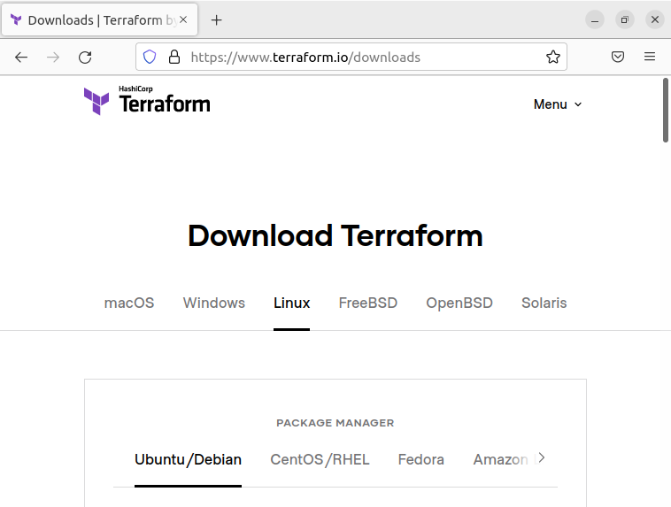
03. CÀI ĐẶT TERRAFORM
Vào trang dowload Terraform.
Chọn và tải folder ‘terraform_1.3.1_linux_amd64.zip’
26

Slide 27
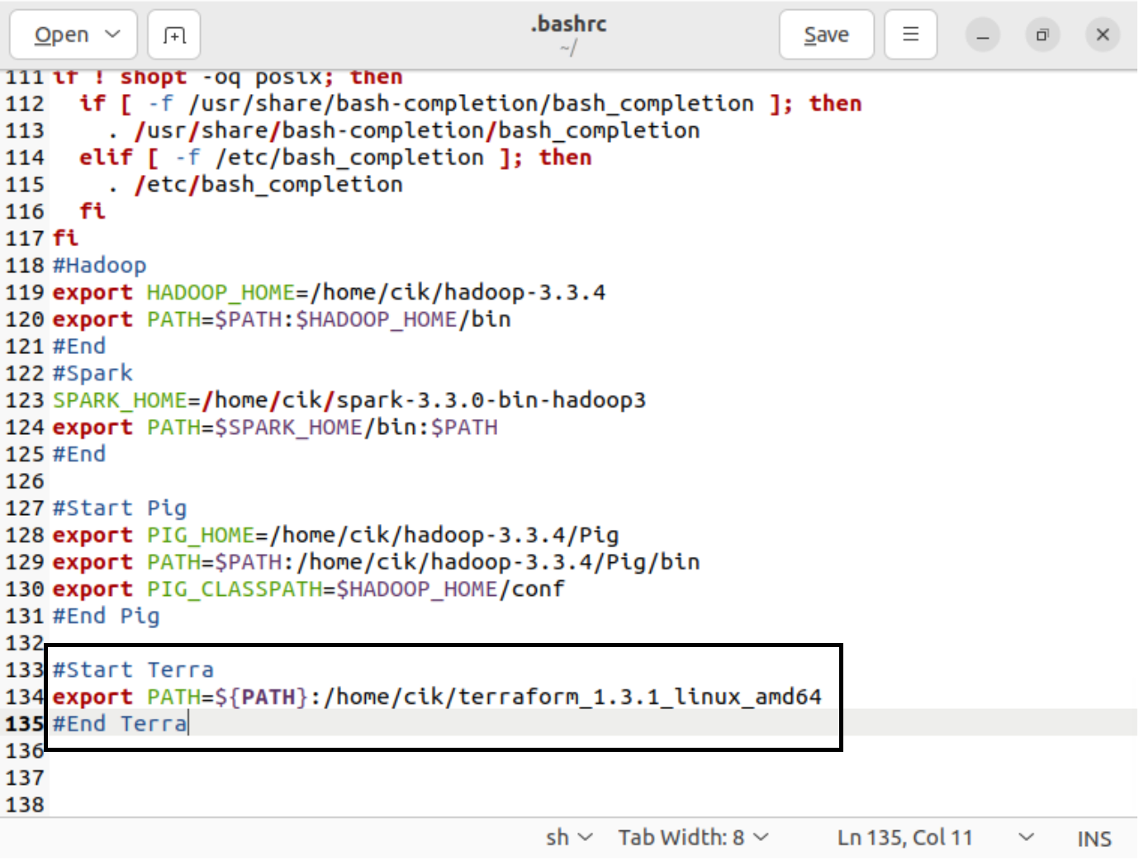
03. CÀI ĐẶT TERRAFORM
Giải nén folder sau đó chỉnh sửa file .bashrc để cài đặt môi trường.
Set PATH là đường dẫn folder Terraform vừa mới tải về.
27

Slide 28
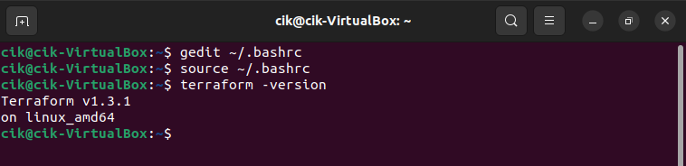
03. CÀI ĐẶT TERRAFORM
Lưu và thực thi file .bashrc.
Kiểm tra cài đặt thành công bằng ‘terraform –version’.
28

Slide 29
DEMO
03
29

Slide 30
VIDEO DEMO
LINK :
30

Slide 31
TÀI LIỆU THAM KHẢO
[1] Viblo, “Infrastructure as Code là gì ? tại sao lại chọn Terraform ? - Website chia sẻ kiến thức,” https://viblo.asia/p/infrastructure-as-code-la-gi-tai-sao-lai-chon-terraform-LzD5dwrEljY (truy cập lần cuối 29/09/2022).
[2] Whizlabs, “Terraform vs CloudFormation - Website chia sẻ kiến thức,” https://www.whizlabs.com/blog/terraform-vs-cloudformation-vs-ansible/ (truy cập lần cuối 29/09/2022).
[3] TechTarget, “DEFINITION Terraform - Website chia sẻ kiến thức” https://www.techtarget.com/searchitoperations/definition/Terraform
(truy cập lần cuối 29/09/2022).
[4] HashiCorpTerraform, “What is Terraform? - Website chính của Terraform” https://www.terraform.io/intro (truy cập lần cuối 29/09/2022).
31

Slide 32
CÁM ƠN THẦY VÀ CÁC BẠN ĐÃ LẮNG NGHE
27

